Slide 1
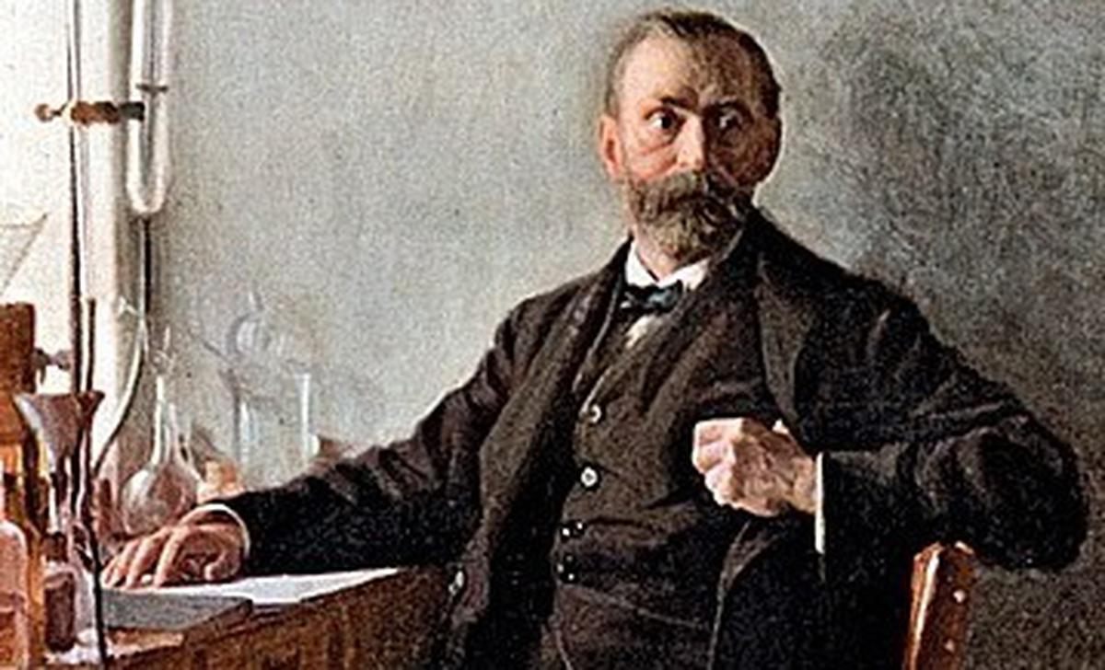
Alfred Nobel
Par Jade Sylvain

Slide 2
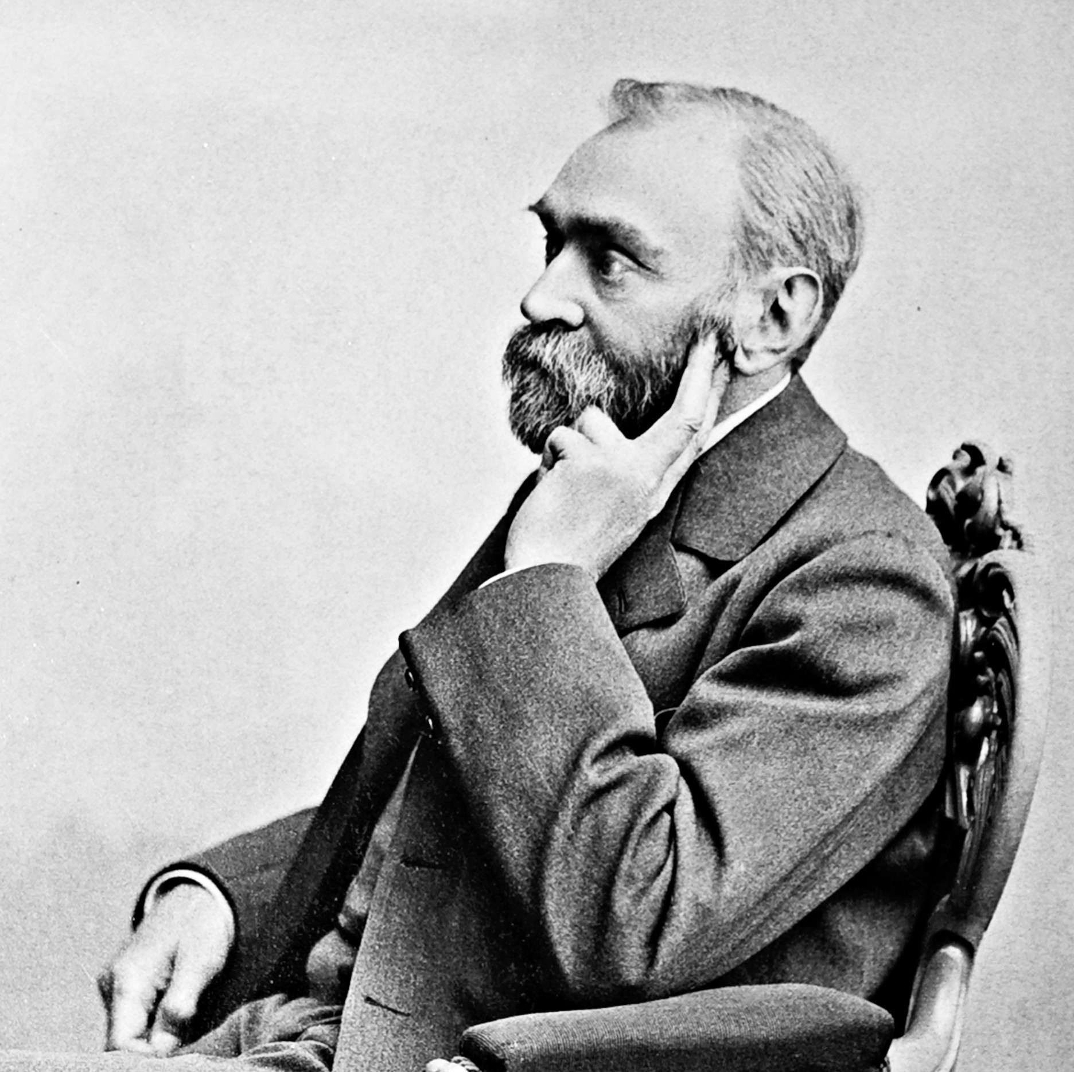
Période de temps
21 octobre 1833 - 10 décembre 1896

Slide 3
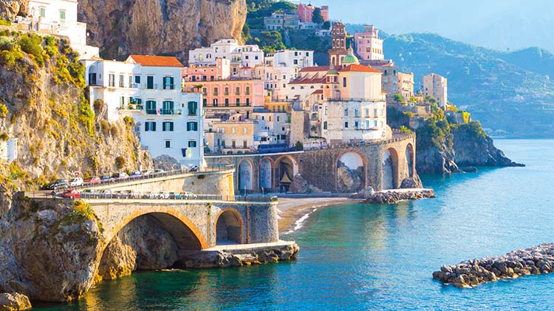
Nationalitée
Italien

Slide 4
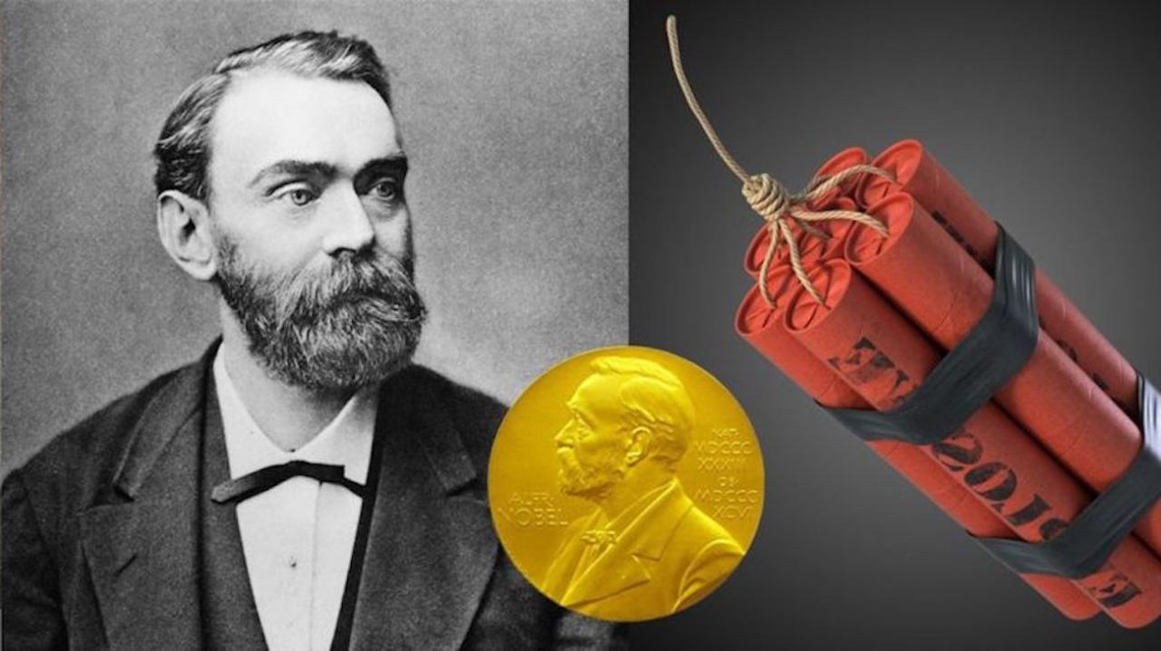
Découverte
Dynamyte

